Slide 1
chuáng
床

Slide 2
dēng
灯

Slide 3
bīngxiāng
冰箱

Slide 4
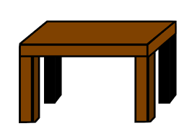
dèngzi
凳子
Notes:
凳子

Slide 5
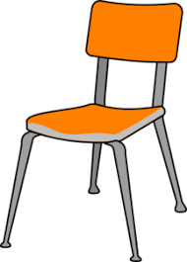
yǐzi
椅子

Slide 6
zhěntou
枕头

Slide 7
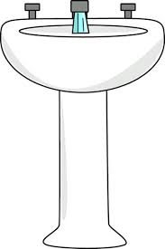
shuǐcáo
水槽

Slide 8
lājīxiāng
垃圾箱

Slide 9
bìguì
壁柜
Notes:
壁柜

Slide 10
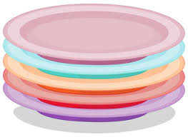
pánzi
盘子

Slide 11
bēizi
杯子

Slide 12
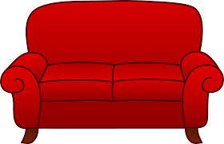
shāfā
沙发

Slide 13
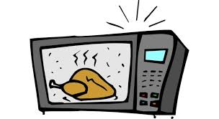
wēibōlú
微波炉
Notes:
微波炉

Slide 14
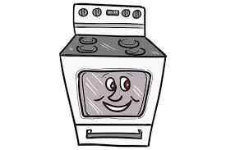
kǎoxiāng
烤箱

Slide 15
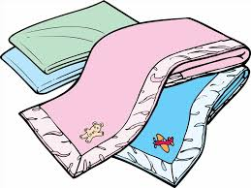
tǎnzi
毯子
Notes:
毯子

Slide 16
cānjīn
餐巾

Slide 17
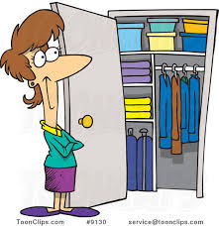
bìchú
壁橱

Slide 18
diànshì
电视

Slide 19
cèsuǒ
厕所

Slide 20
línyù
淋浴

Slide 21
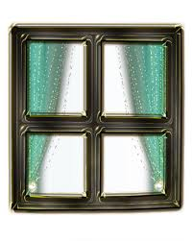
chuāngkǒu
窗口

Slide 22
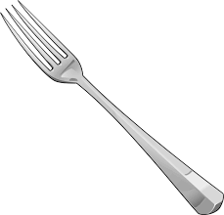
chāzi
叉子

Slide 23
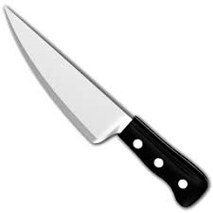
dāo
刀

Slide 24
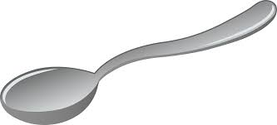
sháo
勺

Slide 25
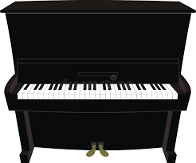
gāngqín
钢琴

